Slide 1





Thứ Sáu ngày 3 tháng 12 năm 2021

Slide 2
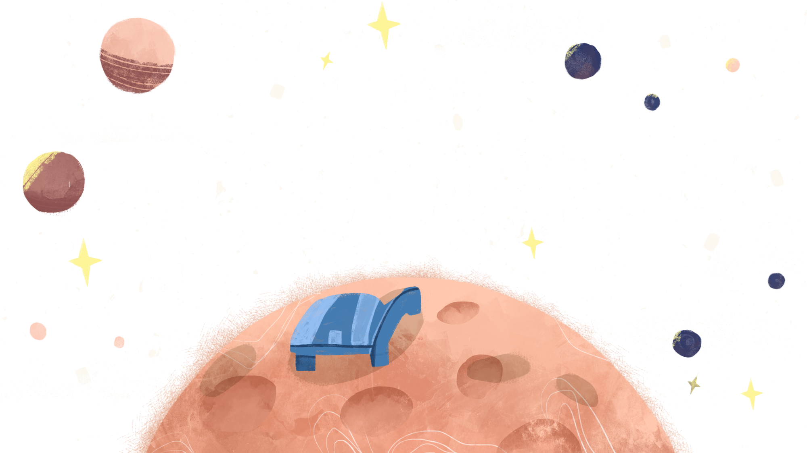




Slide 3




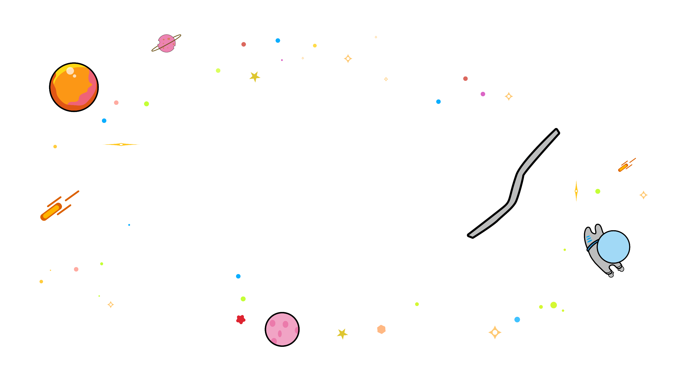
Chia sẻ một bài đọc về đồ vật hoặc con vật
Ích lợi hoặc công dụng
Tên bài đọc
Đặc điểm
Tên đồ vật hoặc con vật

Slide 4
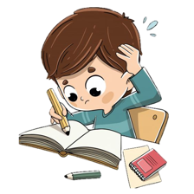
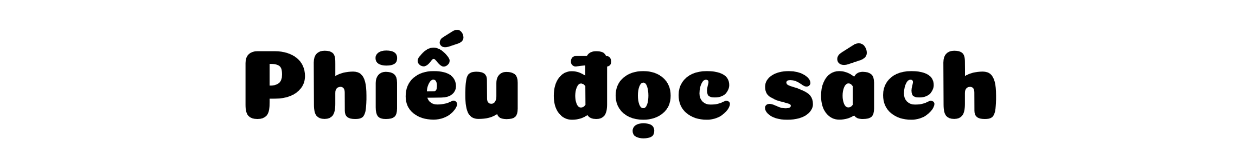
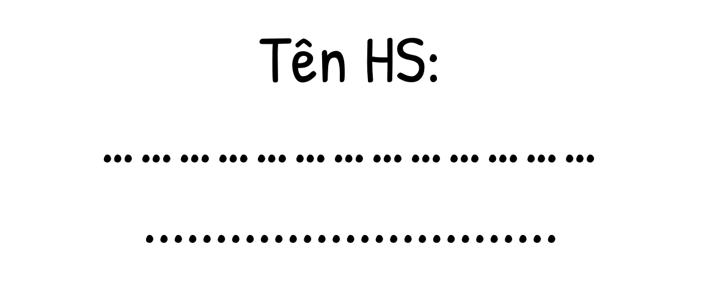
Viết vào Phiếu đọc sách những điều em đã chia sẻ
Đọc một bài về đồ vật hoặc con vật
Ích lợi hoặc công dụng
Tên bài đọc
Đặc điểm
Tên đồ vật hoặc con vật

Slide 5
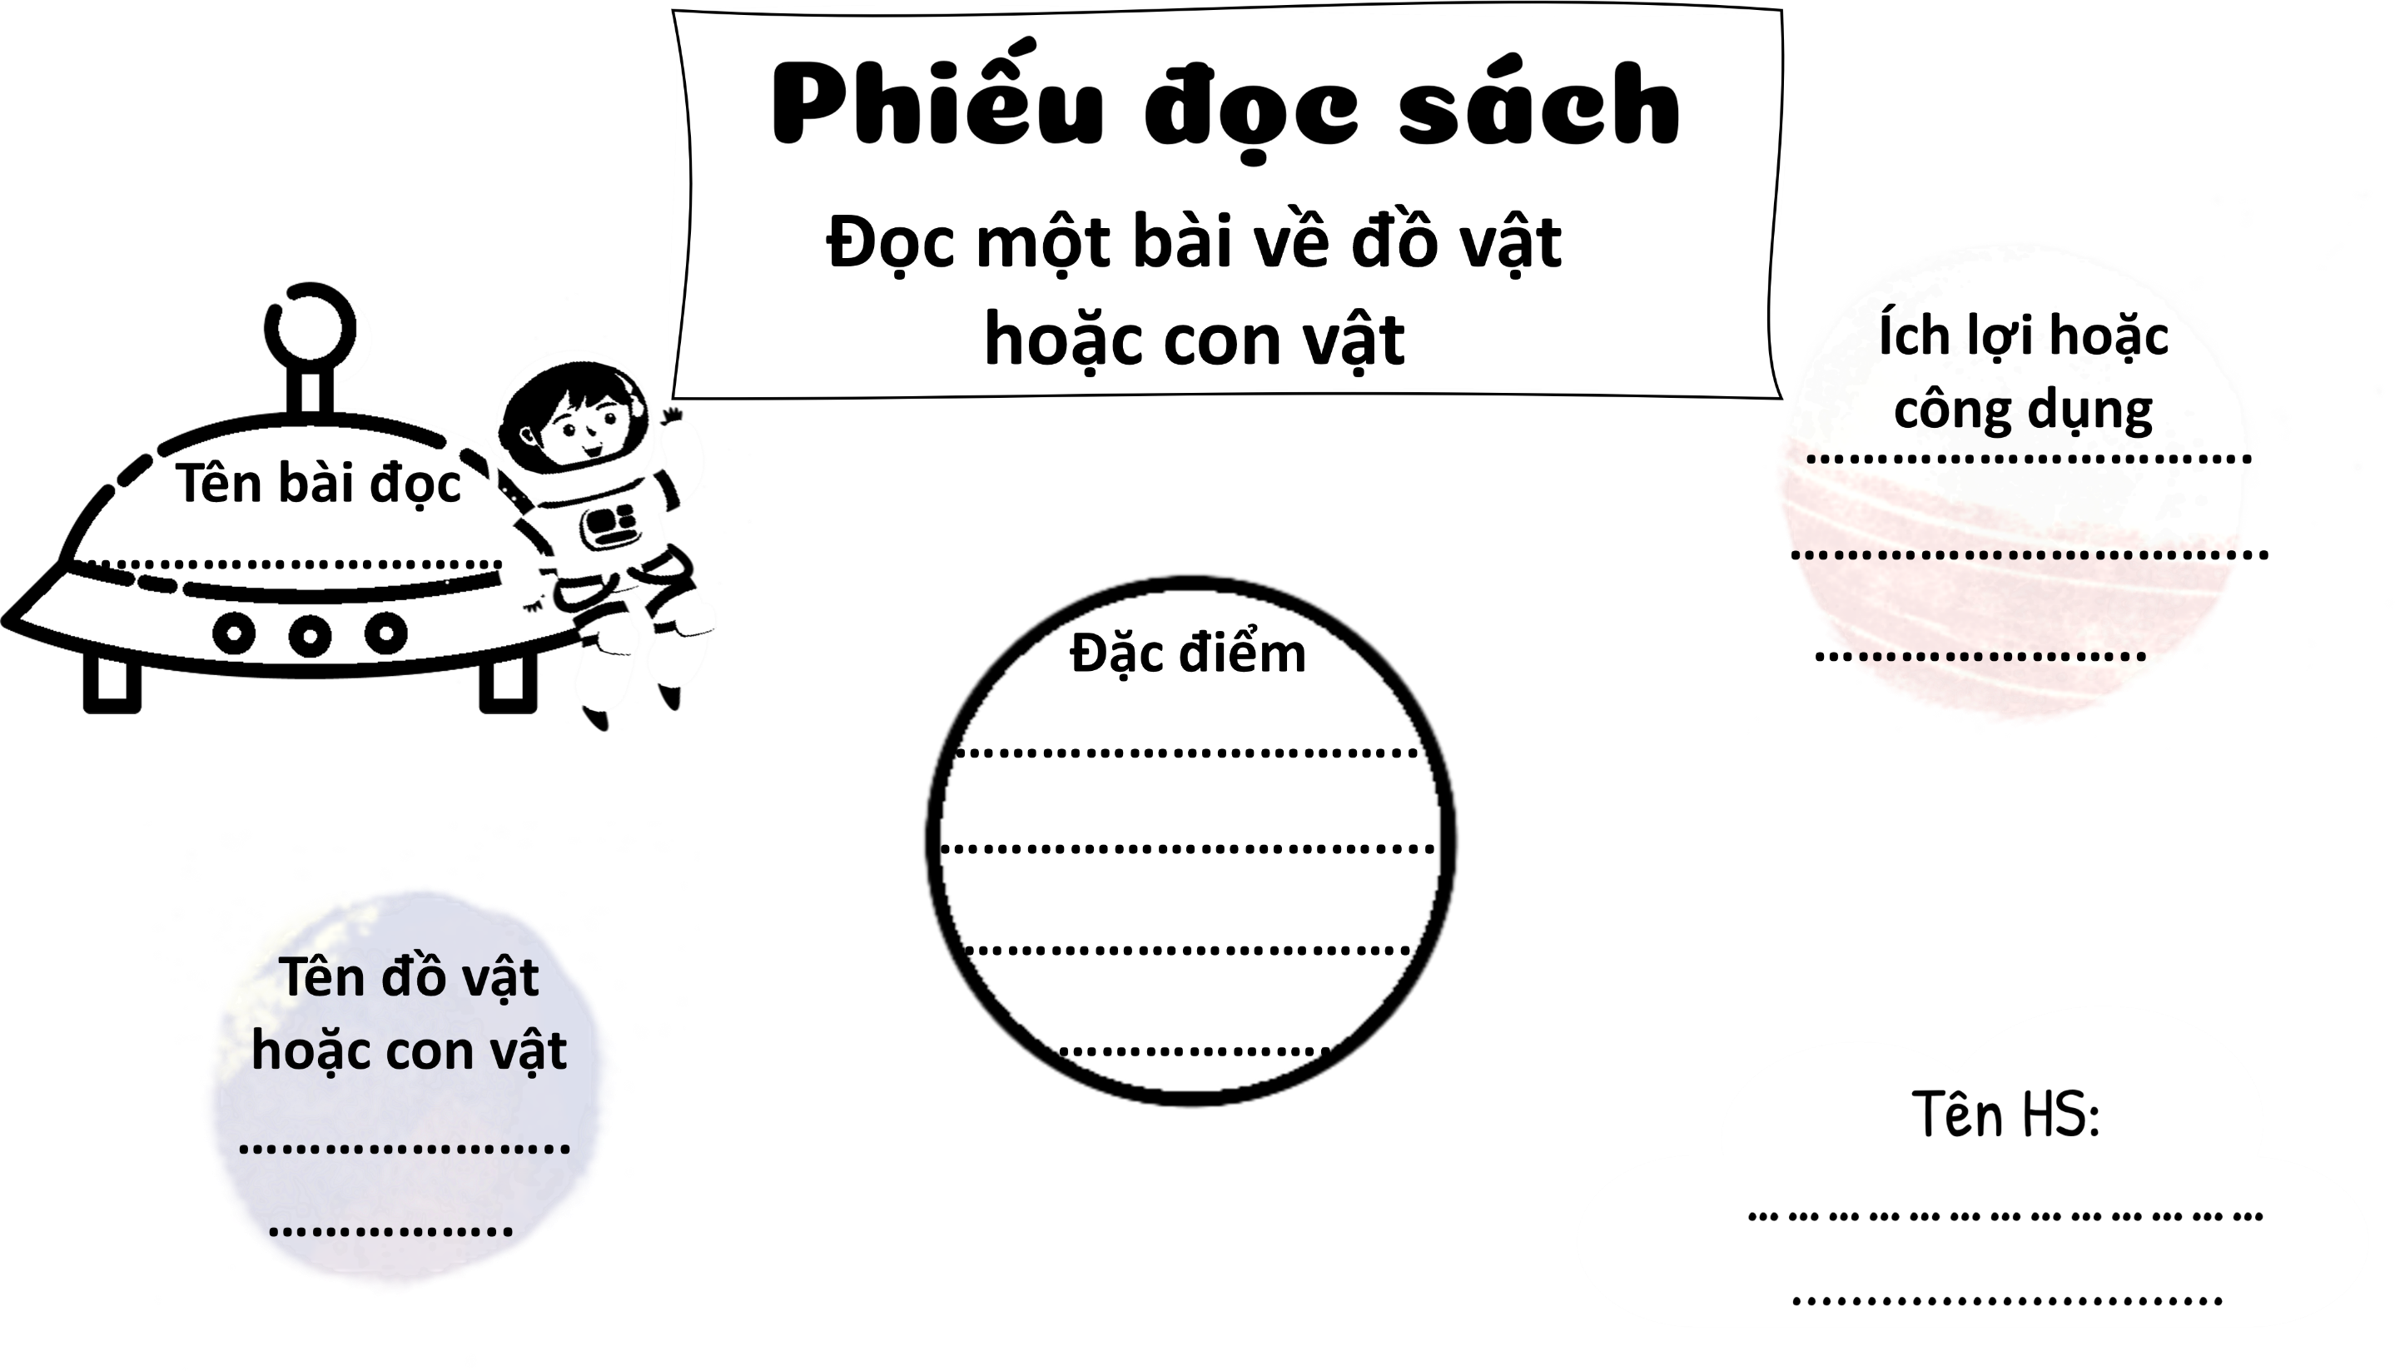

Slide 6


Slide 7
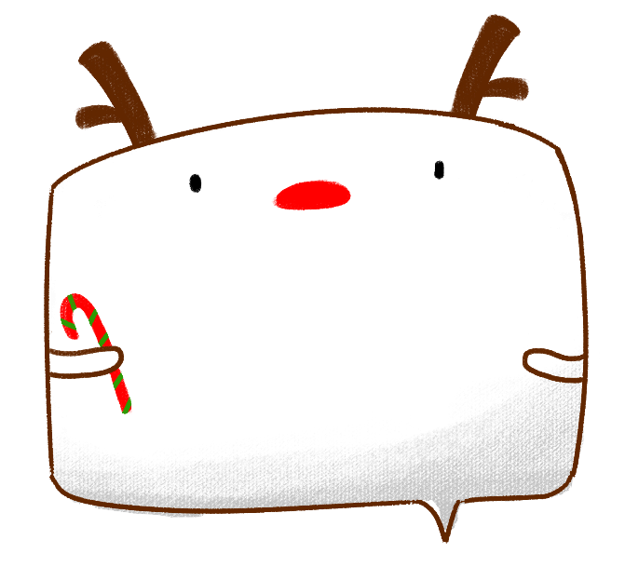
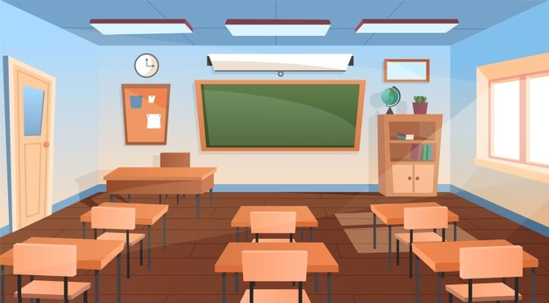
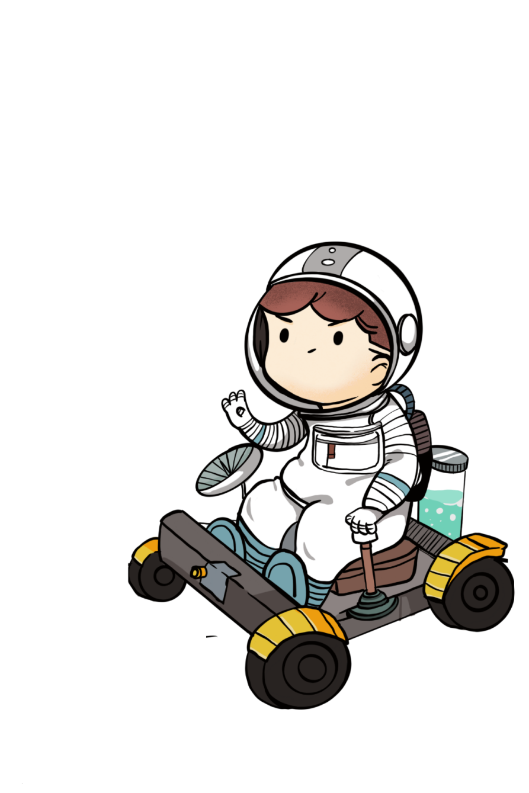
Trong lớp đang cất giữ rất nhiều kho báu. Các em hãy tìm kho báu theo sơ đồ của cô nha!
Notes:
GV chuẩn bị sơ đồ đánh dấu chỗ đã giấu đồ. Hoặc đưa gợi ý cho hs.

Slide 8
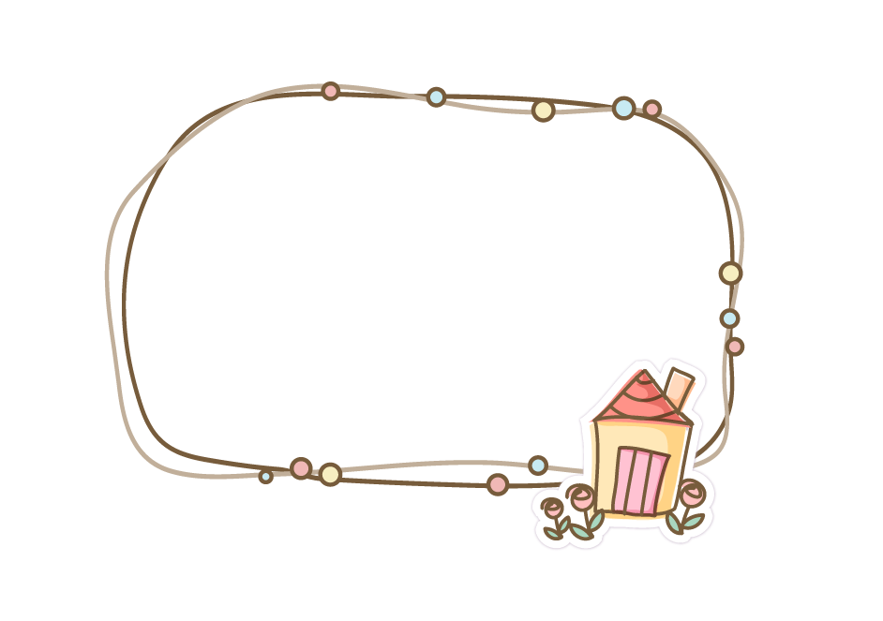

- Đó là món đồ gì?
- Món đồ đó có màu sắc, hình dáng, kích thước,… như thế nào?
- Em có thể dùng món đồ đó để làm gì?

Slide 9


